Slide 1
Зачем нужно экомышление?

Slide 2
Мы нерационально используем природные ресурсы

Slide 3
Безудержное потребление заводит в тупик. «Носить нечего – а вешать некуда»

Slide 4
Иногда появляются такие мысли

Slide 5
Мы производим слишком много мусора

Slide 6
Но и это не всегда удается

Slide 7
Необходимо научиться разделять отходы!

Slide 8
Ведь отходы – это ценный ресурс!

Slide 9
Из старой одежды можно делать новые вещи!

Slide 10
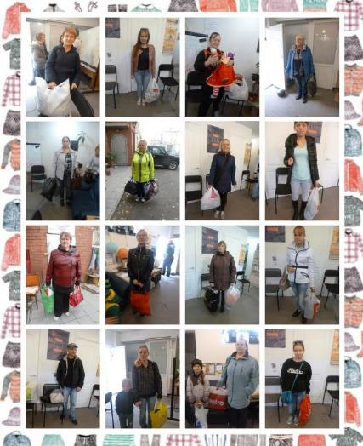
В Челябинске развивается проект «Вещеворот»

Slide 11
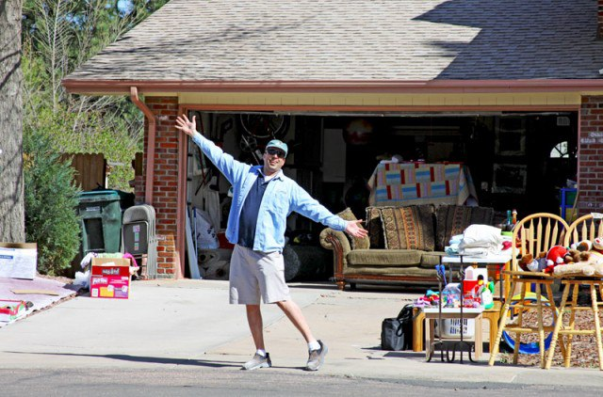
И гаражные распродажи

Slide 12
А что делать с органическими отходами? Сколько еды оказывается на свалке, т.к. человечество нерационально потребляет!

Slide 13
Набирает обороты движение взаимопомощи «Поделись едой»

Slide 14
Совместные обеды/ужины – сближают

Slide 15
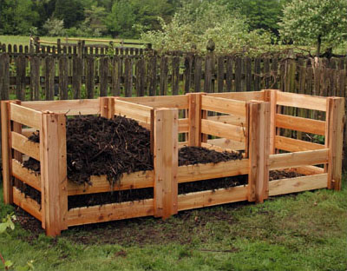
Еще хороший способ переработки органических отходов - компостирование

Slide 16
Готовый компост используют для удобрения почвы или даже продают

Slide 17
А что мы можем сделать уже сейчас?

Slide 18
Участвуйте в акции «Чистый берег» и других субботниках

Slide 19
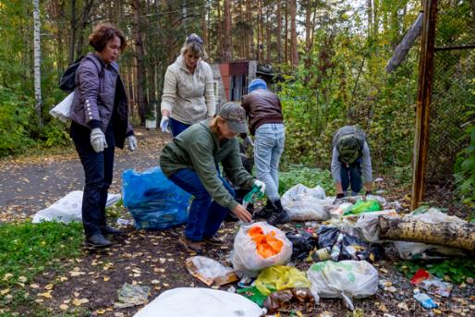
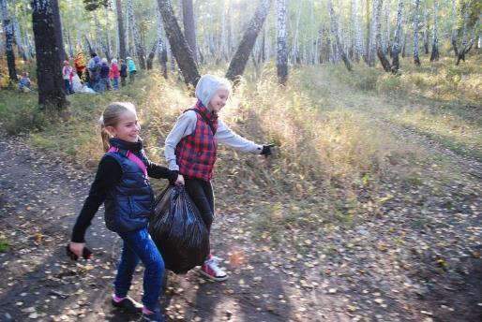
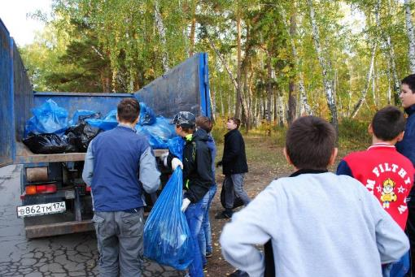

Slide 20
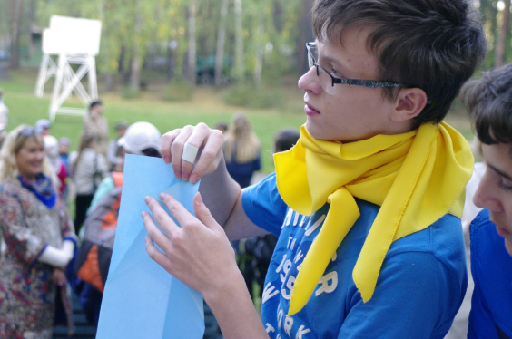
«Чистый берег» - это не только уборки, но и веселые приключения и конкурсы

Slide 21
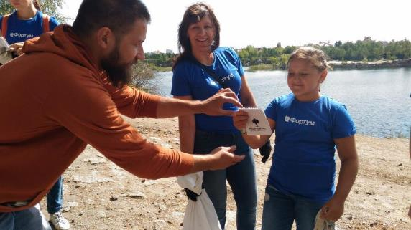
А самые активные участники получили призы от наших партнеров: ГК «Росатом» и ОАО «Фортум»

Slide 22
Но уборки в лесу и на берегах озер – это только начало пути

Slide 23
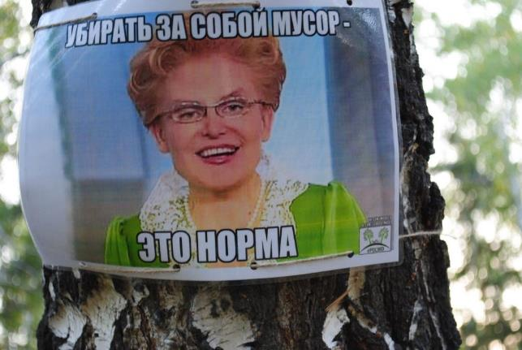
Еще одна фишка - веселые картинки #мемывлес

Slide 24
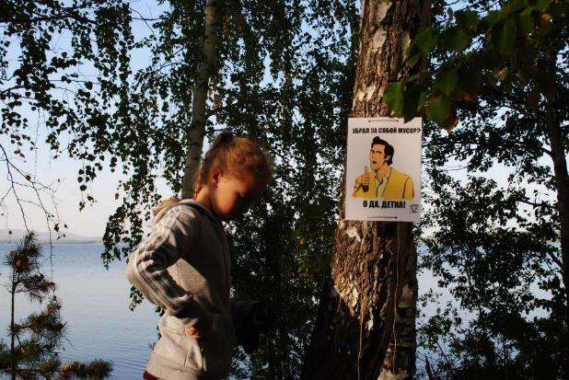
В этом году впервые в Озерске применили #мемывлес

Slide 25
Можно практиковать совместное потребление

Slide 26
Главный лозунг совместного потребления:

Slide 27
Есть даже такое научное понятие – коллаборативное потребление (от англ. Collaborate – сотрудничество)

Slide 28
Конкретный пример – совместные междугородние поездки

Slide 29
Выгодно и водителю, и пассажирам!

Slide 30
Но все-таки главное не в деньгах

Slide 31
Главное – в отношениях с людьми

Slide 32
Важно помнить о важных вещах

Slide 33
И главное – действовать! Хоть и понемногу…

Slide 34
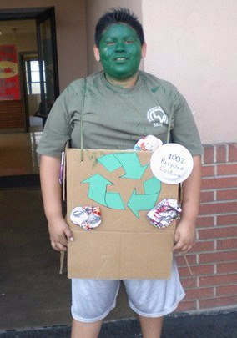
Приглашаю вас стать экоактивистами 80 уровня!

Slide 35
Давайте сделаем Озерск более экологичным городом! ☺

Slide 36
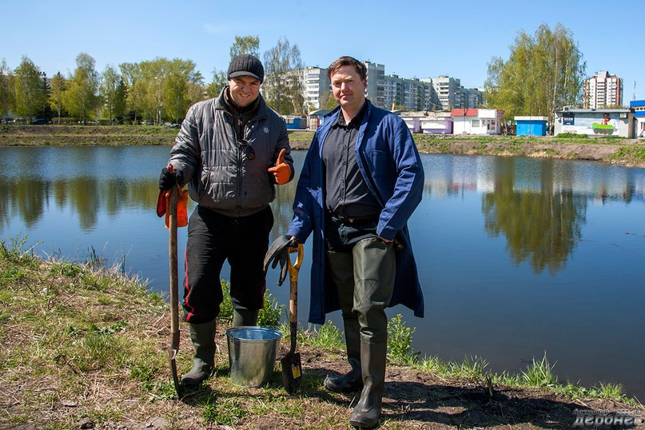
Спасибо за внимание!

Slide 37
Координатор движения «Зеленый Озерск» Евгений Шитиков Группа ВК: https://vk.com/ozersk_green +7 908 57 22 593

Slide 38
За поддержку проекта «Чистый берег» благодарим ГК «Росатом» и ОАО «Фортум»

